Slide 1
Лекция 7
Размерность остова и координационное число ( функциональность СЕ)
Характеристики структурных единиц (СЕ) в цепочечных, слоистых и каркасных материалах.
Понятие о функциональности СЕ.
Влияние функциональности СЕ на размерность остова
Классификация структур надмолекулярных веществ.
Молекулярные вещества.
Атомные вещества.
Атомно-молекулярные вещества.

Slide 2
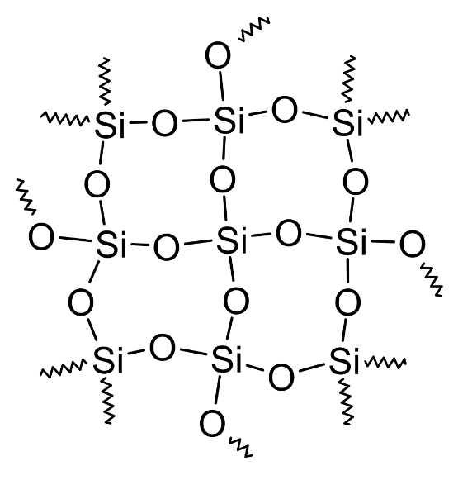
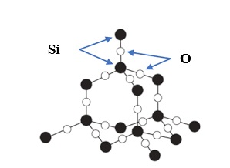
Введем понятие о функциональности структурной единицы (Фа), понимая под этим число валентностей, насыщенных за счет соседних структурных единиц, т.е. количество связей с соседними СЕ.
В полимерных кислородных соединениях кремния в качестве структурной единицы выступает тетраэдр (SiO_{4/2}). Максимальная функциональность ее равна 4. При этом образуются трехмерные структуры кристаллической и аморфной двуокиси кремния.

Slide 3
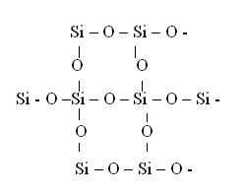
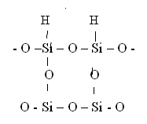
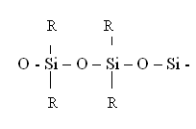
Влияние функциональности СЕ (Si⁴⁺) на тип формирующегося остова на примере кремнийоксидных соединений
При Ф_{А} = 4 образуется объемная структура
При Ф_{А} = 3 образуется слоистая структура (-[H]Si-O_{1,5}-)_{n}
При Ф_{А} = 2 образуются цепи (-[R₂]Si-O-)_{n}

Slide 4
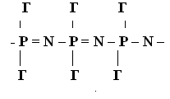
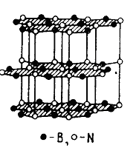
Другие примеры различной мерности остовов, характерных для неорганических материалов
Одномерный остов имеют
пластическая сера
…-S – S – S – S – S -…
цианид и хлорид серебра
…→ AgCN → AgCN → AgCN → ….
…Cl – Ag – Cl – Ag – Cl – Ag -…
полифосфонитрилгалогениды
Двумерный остов образует
графит и нитрид бора (белый графит)

Slide 5
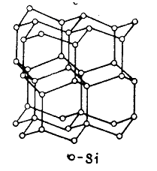
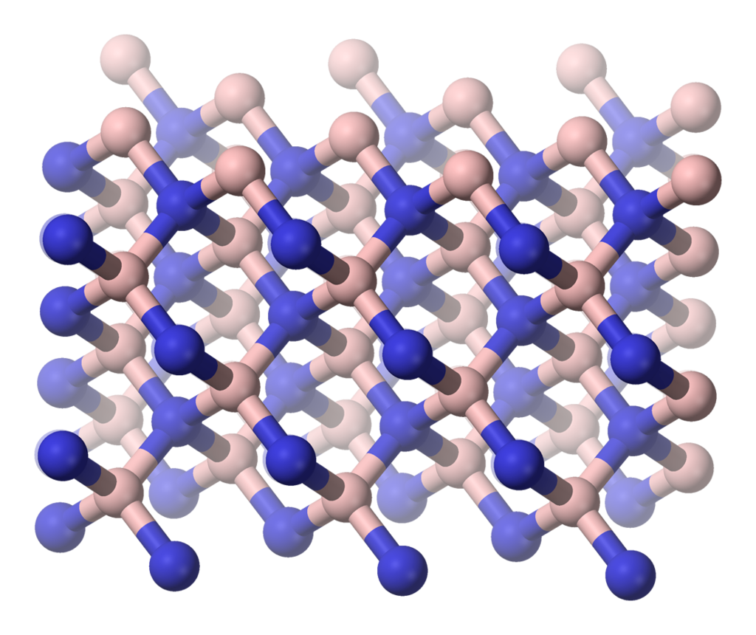
Трехмерный остов кварца, алмаза, боразона
Ионы галогенов, анионы :ОН⁻, :CN⁻, :SH⁻, :NH₂⁻ и другие могут образовывать за счет неподеленных электронных пар две (более) координационные связи, поэтому они часто служат мостиками между атомами остова координационных полимеров, например в хлориде серебра

Slide 6
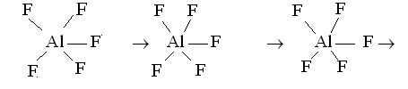
Остовы ZnO, ZnS, BeO, BeS и многие другие, благодаря образованию координационных связей, имеют трехмерную структуру.
В тех случаях, когда возможно возникновение шести координационных связей, остов неорганического полимера двумерен, как, например, у иодида свинца PbJ₂, а также хлоридов и фторидов (AlCl₃, AlF₃, FeCl₃, CrCl₃), или одномерен, как у Tl₂(AlF₅]:

Slide 7
Каналы и полости остова включают в себя те или иные структурные единицы подходящего размера.
В результате этого образуется сдвоенный остов, в частности :
трехмерный – трехмерный, когда один трехмерный остов включает в себя другой.
Такой остов присущ металлам, атомы которых наряду с металлическими образуют между собой также ковалентные связи.
Cуществует
- трехмерный - одномерный,
- двумерно-двумерный и другие остовы.

Slide 8
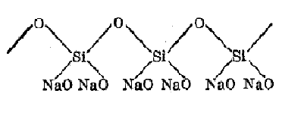
Размерность остова и координационное число (функциональность) СЕ остова
Между функциональностью СЕ или иначе координационным числом К и мерностью остова Р существует простая зависимость:
Р = К – 1 (7.1)
Следовательно, зная координационное число, можно легко определить размерность остова. Однако при подсчете Р следует иметь в виду, что некоторые связи данного атома, принадлежащего остову, могут соединять его не с другими атомами остова, а ФГ надмолекулы.
Например, число связей у каждого атома кремнийкислородного остова метасиликата натрия, соединяющих их друг с другом, равно 2.
То есть координационное число для атомов данного остова равно 2. Подставляя это значение К в формулу 8.1, получаем
Р_{Na2SiO3} = 2-1=1.

Slide 9
В остове графита соседние атомы углерода соединены друг с другом тремя связями. Для него К = 3 и Р = 2.
И графит имеет двухмерный остов и, следовательно, слоистую структуру. Таким же образом, определяем, что у алмаза трехмерная каркасная структура- К = 4, Р = 3.
Многие твердые вещества имеют структуру, в которой каждый атом или ион окружен больше, чем четырьмя соседями. В подобных структурах можно вычленить не один остов, как в структурах с координационным числом, не превышающим 4, а по крайней мере два вставленных друг в друга остова, причем один из них, как правила, имеет размерность равную 3, а другой – любую размерность в пределах от 0 до 3.
в структуре NаCl и многих других веществ (карбиды, нитриды, оксиды и др.), имеющих координационное число 6 и структуру того же типа, что и NaCl, два остова вставлены друг в друга; в NаCl один остов образован Na⁺ , другой – ионами Сl⁻.
Поликаркасное строение особенно характерно для металлов, где каждый атом имеет 8 или даже 12 соседей, связанных друг с другом системой металлических и ковалентных связей.

Slide 10
Классификация структур надмолекулярных веществ
Таблица 7.1 - Классификация некристаллических полупроводников по Мотту и Дэвису
Координацион-ное число | Тип (группа в периодической системе Д.И.Менделеева) | Примеры
2 | A^{VI} | Se, Te
3 | A^{V} | As, Sb, P
3 и 4 | A^{IV} | C
4 | A^{IV} | Ge, Si
4 | A^{IV} - B^{IV} | SiC
4 | A^{III} - B^{V} | (Ga, In) (P, As, Sb)
4 | A^{III} - B^{VI} | (Ga, In) (S, Se, Te)
4 | A^{II} – B^{IV} - C^{V} | (Zn, Cd) (Ge,Sn, Si)_{x} As, P)₂
6 | A^{III} | B
3 и 2 | A^{V} - B^{VI} | (As, Sb,Bi)₂ (S, Se, Te)₃
4 и 2 | A^{IV} - B^{VI} | SiO₂ (Ge, Sn, Pb) (S, Se, Te)

Slide 11
Таблица 7.2-Универсальная классификация структур по размерности их остова
Размер-ность | Тип структуры | Примеры
0 | Островная, нульмерная | Молекулярные кристаллы, нафталин, иод, адамантан, отвержденные газы, ортосиликаты, форстерит, Mg₂SiO₄, Fe₂SO₄
1 | Цепочечная, линейная, одномерная | Карбин, целлюлоза, нейлон, полиэтилен, асбест, растворимое стекло Na₂SiO₃, аморфные селен, теллур
2 | Слоистая, двумерная | Слюда, графит, аморфные мышьяк, фосфор
2 – 2 | Многослойная | Соединения включения графита и др. «сверхрешетки»
3 | Каркасная, трехмерная | Алмаз, кварц, шабазит, органические смолы
3 – 0 | Координационная, молекулярно-ситовая | Цеолиты, сефадексы (молекулярные сита на основе полисахарида дектстрана)
3 – 1 | Координационная, трехмерно-одномерная | Канальные соединения включения парафинов в мочевину и др.
3 – 3 | Координационная, двухкаркасная | NaCl, Fe, оксиды, карбиды, нитриды, металлы, имеющие ОЦК структуру
3 – (3)п | Поликаркасная | Структурированные металлические губки Fe, Ni, Cо и др.

Slide 12
Классификация твердых веществ
По типу связей, соединяющих СЕ все твердые вещества можно разделить на 3 основные группы:
-молекулярные,
-атомные
-атомно-молекулярные
Молекулярные вещества
Структурными единицами молекулярных веществ являются молекулы, в том числе, одноатомные, например, He, Ne, Ar, компактные шарообразные макромолекулы и надмолекулы.
Вещества молекулярного типа можно разделить на два подтипа:
Вещества первого подтипа состоят из нульмерных СЕ, связанных ненаправленными Ван-дер-ваальсовскими межмолекулярными связями.
Вещества, нульмерные СЕ которых (молекулы, макромолекулы или надмолекулы), которых связаны между собой направленными межмолекулярными водородными связями.

Slide 13
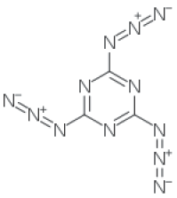
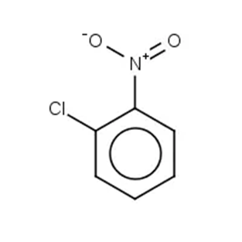
Благодаря компактности СЕ, ненаправленности и дальнодействию межмолекулярных связей во всех случаях позволяют молекулам располагаться плотнейшим образом. Все молекулярные вещества первого подтипа имеют кристаллическое строение. Их называют молекулярными кристаллами, хотя, как мы видим, они могут состоять как из молекул, так и из макромолекул и даже надмолекул.
Примеры:
-одноатомные молекулы аргона, неона, гелия;
из молекул триазида циануровой кислоты (I)
C₃N₁₂ или (NCN₃)₃
1-хлор-2 нитробензол.

Slide 14
Вещества второго подтипа имеют кристаллическое строение только в тех случаях, когда они построены из компактных СЕ, например, молекул воды, связанных друг с другом водородными связями;.
Более протяженные СЕ, скажем молекулы глицерина, при отвердевании в определенных условиях образуют стекло, т.е. благодаря направленности водородных связей вещества этого типа имеют не столь плотную структуру.
Молекулярные вещества, построенные из разных молекул, называют молекулярными соединениями, аддуктами. (гидрохинон и SO₂ - образуют клатраты.
Крупные молекулы, имеющие полость, включая в нее другие подходящие по размеру молекулы образуют молекулярные клатраты. Такие образования дают молекулы иода и циклодекстрина.

Slide 15
Атомные вещества
Атомные вещества могут быть построены также из СЕ любого ранга: молекул, макромолекул, надмолекул.
Их СЕ связаны межатомными связями, на которые всегда накладываются Ван-дер-ваальсовские связи, увеличивая устойчивость структуры атомных веществ.
СЕ атомных веществ, какого бы ранга они ни были, соединяясь друг с другом межатомными связями полностью теряют свою индивидуальность. Единственными СЕ, которые можно различить в структуре атомных веществ, остаются атомы. По отношению к молекулам атомы являются субъединицами. Все вещества атомного типа имеют в своей структуре простой и сложный трехмерный остов.
Атомные вещества делятся на три подтипа в соответствии с тем, какая составляющая межатомной связи преобладает в их структуре, а именно, на:
-ионные;
-металлические;
-ковалентные вещества.

Slide 16
Вещества ионного и металлического подтипа, состоящие из предельно компактных СЕ – ионов, а последние стягиваются сильными ненаправленными связями лишь при некотором участии ковалентной составляющей, имеют кристаллическое строение.
В аморфном состоянии их получить не так просто. Они образуются только тогда, когда в структуре этих веществ появляется заметная ковалентная составляющая, обычно за счет примесей элементов, образующей ковалентные связи.
Простые вещества ковалентного подтипа, как мы уже упоминали, это кристаллические вещества. Соединения этого подтипа, например SiO₂, кварц, в одних условиях образуют кристалл, а в других - стекло.

Slide 17
Атомно-молекулярные вещества
Атомно-молекулярные вещества представляют собой надмолекулярные вещества, вещества гибридного типа. Они построены из одно-, двух- или трехмерных (но не нульмерных) СЕ и обладают остовом соответствующей размерности. СЕ (макромолекулы, надмолекулы) связаны межмолекулярными связями и потому не теряют своей самостоятельности.
Когда атомно-молекулярные вещества построены из макромолекул, связанных Ван-дер-ваальсовскими связями, их называют полимерами.
Примерами органических полимеров могут служить целлюлоза, капрон, неорганических асбест, слюда.

